Slide 1
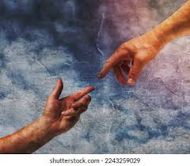

PINKSTER
2023
Tema:
DIE HEILIGE
GEES AS VINGER
VAN GOD!

Slide 2
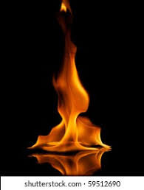
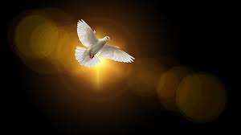
PINKSTER 2023
Ma.-aand:
Die Tema:
WAT WIL
DIE
HEILIGE GEES
DOEN?

Slide 3
Hand. 2:1-4
Toe die dag van die pinksterfees aanbreek, was hulle almal op een plek bymekaar.
Skielik was daar 'n geluid uit die hemel soos van 'n geweldige stormwind, en dit het die hele vertrek gevul waar hulle gesit het.
Hulle het iets soos vuur gesien wat in tonge verdeel en op elkeen van hulle gekom het.
Almal is met die Heilige Gees vervul.

Slide 4
Hand. 16:13
Wanneer Hy kom, die Gees van die waarheid, sal Hy julle in die hele waarheid lei. Wat Hy sal sê, sal nie van Homself kom nie: Hy sal net sê wat Hy hoor, en Hy sal die dinge wat gaan kom, aan julle verkondig.

Slide 5
2 Tim. 1:6-7
Om hierdie rede herinner ek jou daaraan dat jy die genadegawe wat God jou gegee het toe ek jou die hande opgelê het, soos 'n vuur weer moet aanblaas.
Die Gees wat God ons gegee het, maak ons immers nie lafhartig nie, maar vul ons met krag en liefde en selfbeheersing.

Slide 6
Kortom gestel:
ONS LEEF IN DIE TYDVAK VAN DIE HEILIGE GEES WAT IN DIE HARTE VAN GELOWIGES GOD SE WERK WIL KOM DOEN.

Slide 7
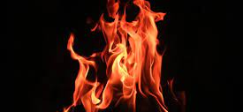
Die simbole by die uitstorting van die GEES openbaar aan ons ‘n dieper betekenis:
Die WIND: God se TEENWOORDIGHEID en
KRAG!
Die VUUR: Die LIG wat die DUISTERNIS verdryf!

Slide 8
Die eerste DOEL van die HEILIGE GEES is:
Om GOD te VERHEERLIK!

Slide 9
Die tweede DOEL: (Joh.16:13)
“Wanneer Hy kom, die Gees van die WAARHEID sal Hy julle in die HELE waarheid lei.”

Slide 10
Die grootste hartseer:
Die Heilige Gees as Goddelike persoon wat die NAASTE aan ons is, is die een wat die MINSTE geleentheid gegun word om betrokke te wees!

Slide 11
Prof. du Toit skryf:
Dit is alleen deur die Heilige Gees dat jy tot GELOOF kom en die Gees jou LEER en ONDERRIG om God te VERTROU!

Slide 12
Ons laaste gedagte:
Die Heilige Gees bring AKSIE.
Waar Hy TEENW. is gebeur iets SIGBAAR!

Slide 13
Die vraag vanaand is:
WAT het die HEILIGE GEES in jou LEWE kom DOEN?

Slide 14
2 Tim. 1:6
“… moenie die genade gawe van die Heilige Gees verwaarloos nie.”

Slide 15
2 Tim. 1:7
“Die Gees wat God ons gegee het- VUL ons met KRAG en LIEFDE.”

Slide 16
Die Tema:
WAT WIL
DIE
HEILIGE GEES
DOEN?

